Slide 1



Generación Eléctrica Distribuida
Proyecto IRESUD
Julio C. Durán duran@tandar.cnea.gov.ar jduran@asades.org.ar
Departamento Energía Solar – CNEA
Escuela de Ciencia y Tecnología – UNSAM
Asociación Argentina de Energías Renovables y Ambiente (ASADES)
“Los nuevos nichos de competitividad y el futuro posible de las Fuentes Renovables en Argentina”
C.A. Buenos Aires, 22 de julio de 2016

Slide 2
Energías renovables
Contexto internacional

Slide 3
Las energías renovables en el consumo eléctrico global 2014
≈ 59% de la nueva potencia instalada y generaron ≈ 22,8% del consumo global

Slide 4
Crecimiento anual de la potencia total instalada a nivel mundial

Slide 5
Energía solar fotovoltaica

Slide 6
La Energía Solar
Fuente muy abundante, inagotable, esencialmente no contaminante, pero intermitente y de baja intensidad
Radiación Solar de referencia: 1 kW/m²
Promedio anual de energía solar
Fuente H. Grossi Gallegos y R. Righini, HYFUSEN (2011) / ASADES (2012)
 | Plano Horizontal | Plano Inclinado
Ushuaia | 1.020 kWh/(m² año) 2,79 kWh/(m² día) | 1.240 kWh/(m² año)
San Miguel | 1.550 kWh/(m² año) 4,25 kWh/(m² día) | 1.680 kWh/(m² año)
San Juan | 2.050 kWh/(m² año) 5,62 kWh/(m² día) | 2.230 kWh/(m² año)

Slide 7
Disponibilidad del Recurso Solar en la Argentina
Radiación promedio al Norte del Río Colorado 4,5 kWh/(m².día)
Eficiencia de conversión de energía solar en electricidad 15%
Factor de ocupación del terreno 50%
Demanda eléctrica año 2015: 137 × 10⁹ kWh
Área total requerida ≅ 1110 km²
Resulta un área de ≅ 70% de la superficie del espejo de agua de la represa Yaciretá (1600 km² con la cota de 83 msnm), generando ≅ 8 veces más energía

Slide 8
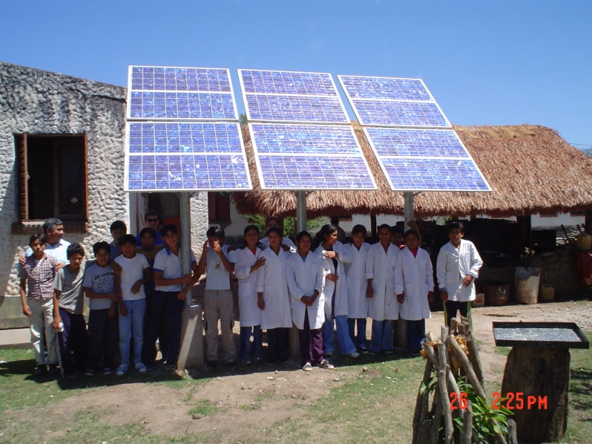
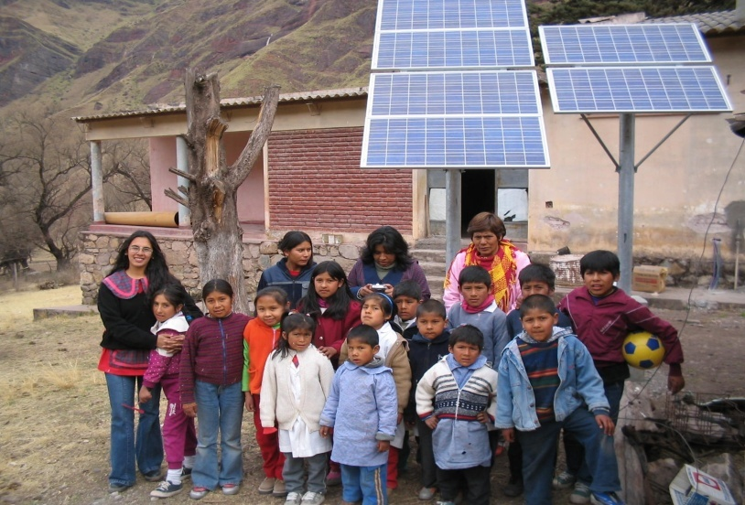
APLICACIONES (1)
Sistemas aislados (stand-alone)
  Espaciales
  Electrificación rural
  Aplicaciones agrícolas y ganaderas
  Telecomunicaciones
  Iluminación pública
  Bombeo de agua
  Monitoreo remoto y señalización
  Productos de consumo
  Cargadores de baterías
  Autos, aviones,…
Cerca del 20% de la población mundial no tiene acceso a la energía eléctrica
< 1% del mercado mundial

Slide 9
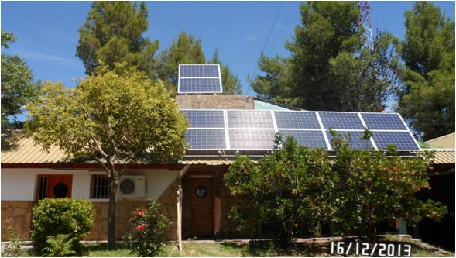
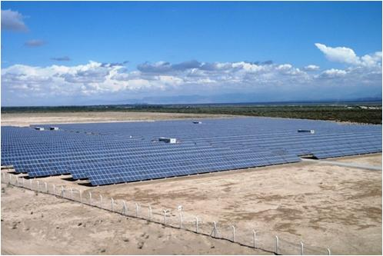
APLICACIONES FV (2)
Sistemas interconectados a red
  Integrados a edificios (“PV in buildings”)
  Centrales de potencia
El Chañar, Neuquén, Argentina 2,8 kW
Cañada Honda, San Juan, Argentina
5 MW

Slide 10
Evolución de la CAPACIDAD FV global aCUMULADA
Mercado FV 2015
51 GW
Italia y Alemania
> 7% de la matriz eléctrica
Fuentes: EPIA, 2013/2014, Global Market Outlook for PV
Snapshot of Global PV Markets, Report IEA, 2014

Slide 11
Evolución del precio de los contratos de venta de energía FV y eólica

Slide 12
GENERACIÓN DISTRIBUIDA

Slide 13
Generación eléctrica distribuida
Fuente de potencia eléctrica conectada
  A la red de distribución
  Del lado del consumidor
Generación cercana al consumo
Rango de potencias muy amplio: kW a MW
Fuentes: “Distributed Generation: A Definition”, T. Ackermann et al., Electric Power Systems Research 57, 194 (2001)

Slide 14
Ventajas
Mejora la eficiencia, reduciendo pérdidas por transmisión y distribución
Mejora la calidad del servicio, por ejemplo, en extremos de línea
Aumenta la estabilidad de la red
ER ⇒ ahorro de combustibles fósiles y, en consecuencia, de divisas
Generación de puestos de trabajo

Slide 15
Demanda FV acumulada por segmento 2015-2019

Slide 16
Energía y sustentabilidad en la ciudad

Slide 17
Energía y sustentabilidad en la ciudad
Edificación energéticamente eficiente
Uso racional de la energía
Generación local de energía mediante fuentes renovables
  Energía Térmica
  Energía Eléctrica

Slide 18
Energía solar en áreas urbanas
Renovable, limpia, sustentable y silenciosa
Recurso disponible en todo el territorio
Adaptable a obras de diversas envergaduras
Modular, manejable, sencilla, poco costosa
Flexible y fácil de aplicar
ER de mayor aplicación en la construcción
Fuente: Ismael Eyras (2016)

Slide 19
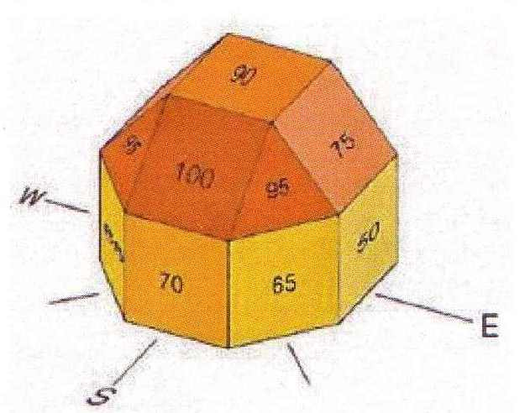
Generación según orientación e inclinación (% del óptimo)
E
O
N
Fuente: Ismael Eyras (2016)

Slide 20
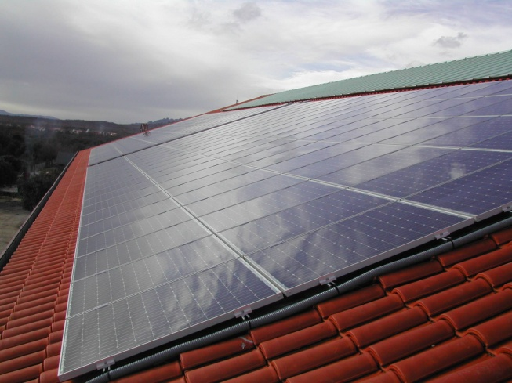
Sobre cubiertas de edificios
Polideportivo Miraflores de la Sierra (Madrid)
Fuente: Energía Solar para Arquitectos, Univ. San Simón, Cochabamba, Bolivia, Ismael Eyras (2015)

Slide 21
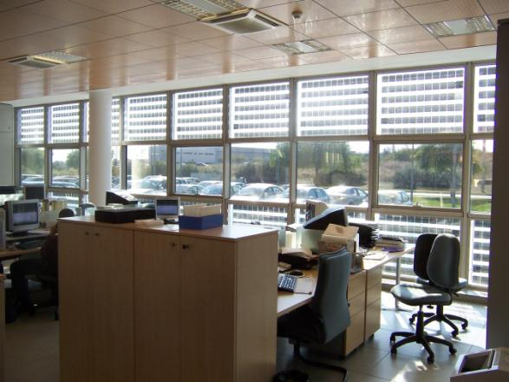
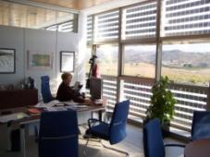
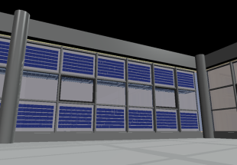
Fachadas acristaladas
Edificio central ISOFOTON.
Málaga
Fuente: Energía Solar para Arquitectos, Univ. San Simón, Cochabamba, Bolivia, Ismael Eyras (2015)

Slide 22
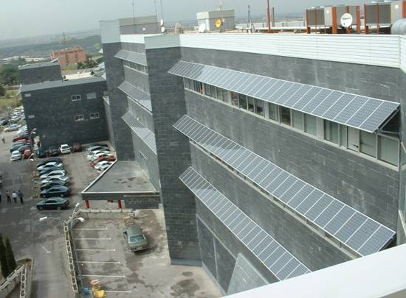
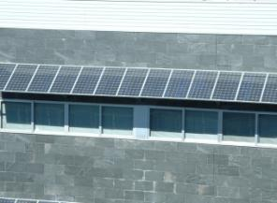
parasoles
Edificio López Araujo
(ETSIT, UPM, MADRID)
Aleros fotovoltaicos
Fuente: Energía Solar para Arquitectos, Univ. San Simón, Cochabamba, Bolivia, Ismael Eyras (2015)

Slide 23
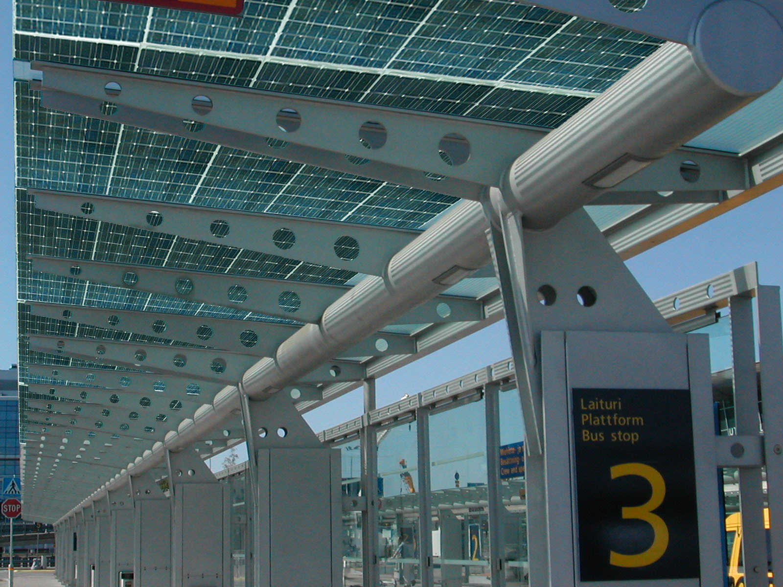
Mobiliario urbano (metrobus?)
Marquesinas autobús
(Sevilla)
Fuente: Energía Solar para Arquitectos, Univ. San Simón, Cochabamba, Bolivia, Ismael Eyras (2015)

Slide 24
Contexto nacional

Slide 25
Matriz eléctrica y consumo
Fuertemente dependiente de combustibles fósiles, con uso creciente de combustibles líquidos importados (28% del total fósiles, 2015)
Población urbana > 90%
Consumo eléctrico concentrado en áreas urbanas
  AMBA: 39% de la DE en 2015
Disponibilidad del recurso solar en áreas urbanas
Diversificación mediante ER reduciría costos de generación, distribución y medioambientales, y fuga de divisas por importaciones energéticas

Slide 26
Matriz eléctrica argentina 2015 generación por tipo
Objetivo Ley 26.190
8% con ER en 2016
Fuente: Informe MEM, CAMMESA (2015)

Slide 27
Fv en la argentina (1)
Hasta 2010 sólo FV aislado
Primeros pasos en conexión a red de centrales FV ⇒ 1,2 MW_{p} (Provincial) + 7 MW_{p} (GENREN) – San Juan ⇒ 1 MW_{p} – San Luis (Terrazas del Portezuelo)
  Ley Nacional N° 26190/2006: Régimen de Fomento de Fuentes Renovables para la Producción de Energía Eléctrica
  Res. SE 108/2011: contratos de abastecimiento al MEM ⇒ SUSPENDIDA
  Ley Nacional N° 27191/2015

Slide 28
PROYECTO
IRESUD

Slide 29
FITS 2010 – Energía Solar – Proy 008
Interconexión de Sistemas Fotovoltaicos a la Red Eléctrica en Ambientes Urbanos
Consorcio IRESUD
Interconexión a Red de Energía Solar Urbana Distribuida
Instituciones públicas
CNEA – Dpto. Energía Solar
UNSAM – Escuela de C&T
Empresas privadas
Aldar S.A.
Edenor S.A.
Eurotec S.R.L.
Q-Max S.R.L.
Tyco S.A.
2012 – 2016
Acuerdos de colaboración con aproximadamente 40 instituciones

Slide 30
Cambio de modelo desafío para el sector eléctrico
Impulsar la introducción en el país la generación FV distribuida conectada a la red eléctrica en áreas urbanas y periurbanas
Cambio de Paradigma
Generación Centralizada + Transporte + Distribución
⇓
GC + T + D + Generación en el Lugar de Consumo

Slide 31
Potencia de los Sistemas FV piloto instalados
Pot. Campo FV (kW_{p}) | Superficie Paneles (m²) | Pot. Inversor (kW) | Energía Anual Generada (Bs.As.)
1,9 (8 paneles) | 14 | 1,5 | 2.400 kWh/año
2,9 (12 paneles) | 21 | 2,8 | 3.900 kWh/año
4,8 (20 paneles) | 35 | 4,6 | 6.500 kWh/año
Consumo residencial medio per capita Año 2015 ≅ 106 kWh/mes
Vivienda unifamiliar: 400 kWh/mes
⇒ 4.800 kWh/año

Slide 32
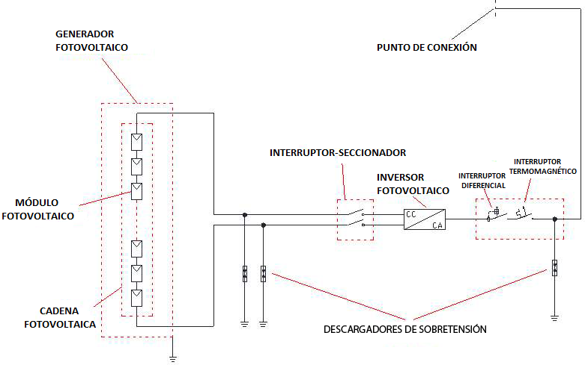
Configuración de sistemas fv
AEA 90364 – Parte 7 – Sección 712
Sistemas de suministro de energía mediante paneles solares FV

Slide 33
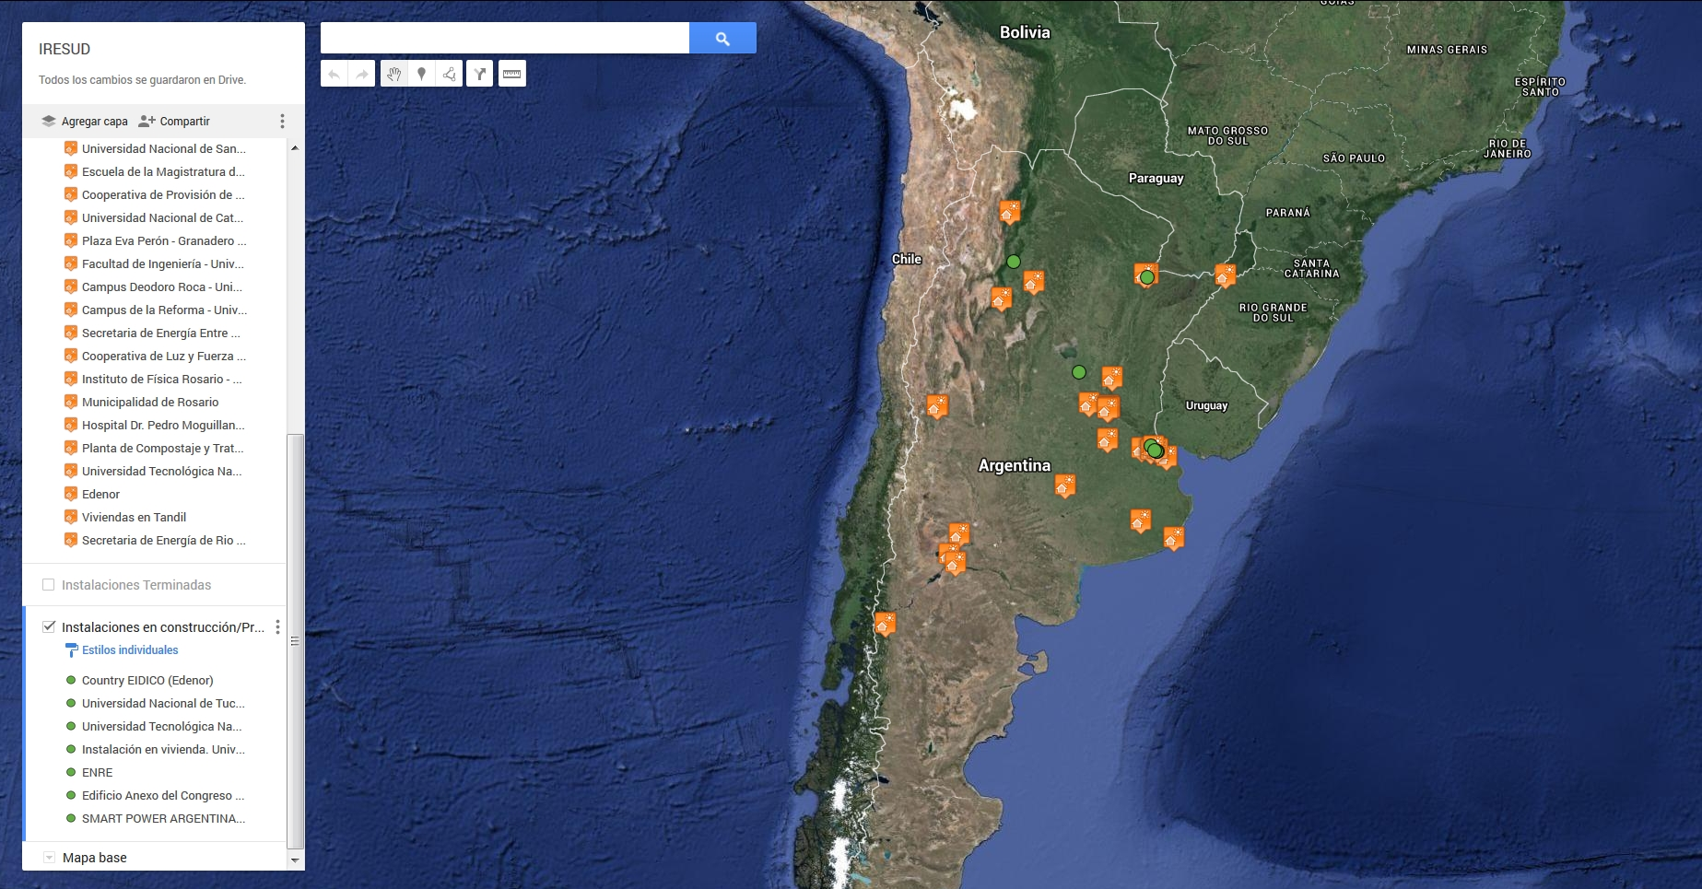
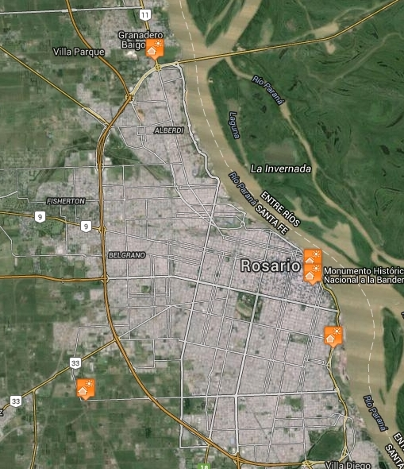
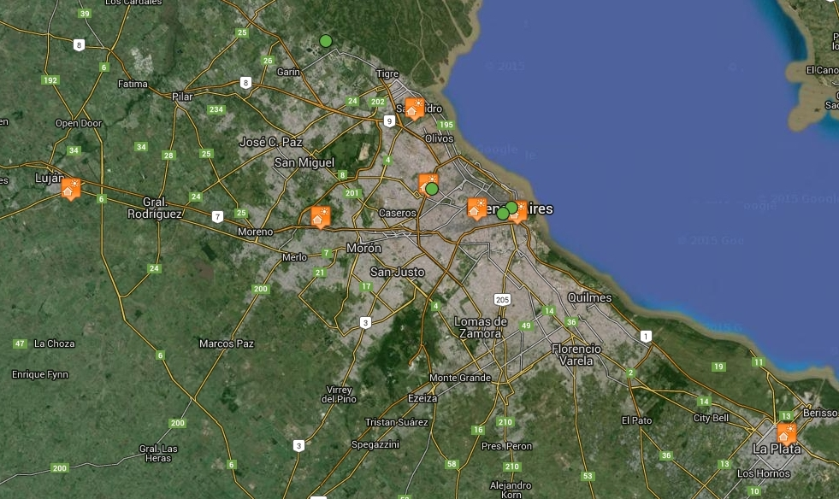
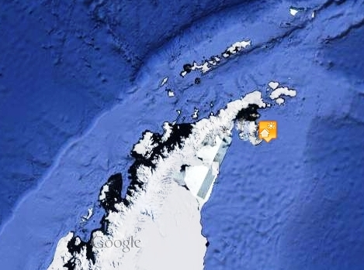
www.iresud.com.ar

Slide 34
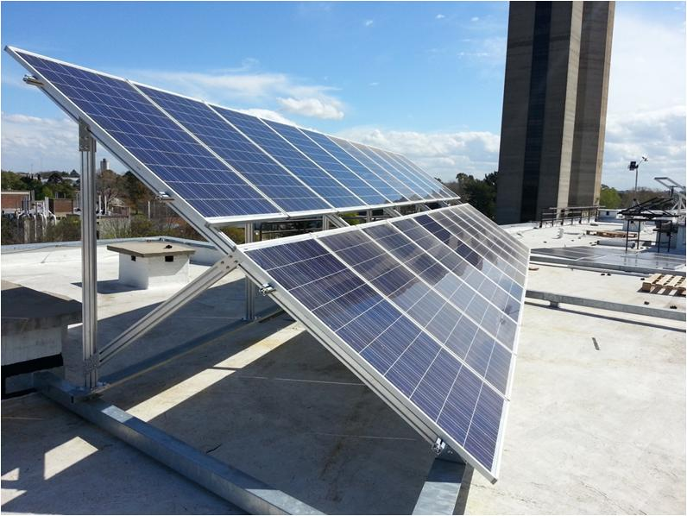
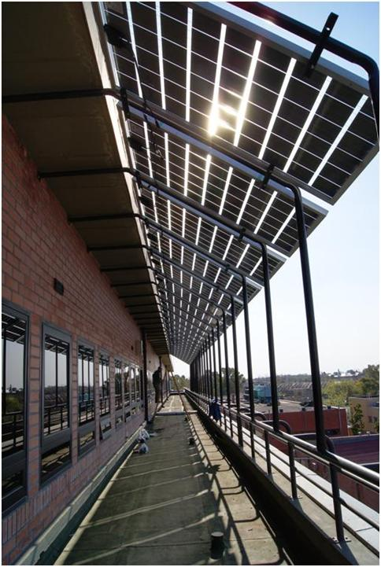
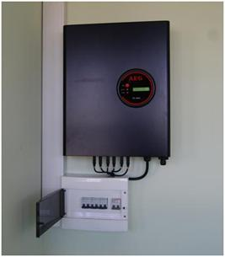
Centro atómico constituyentes – cNEA
Pérgola FV (5 kW)

Slide 35
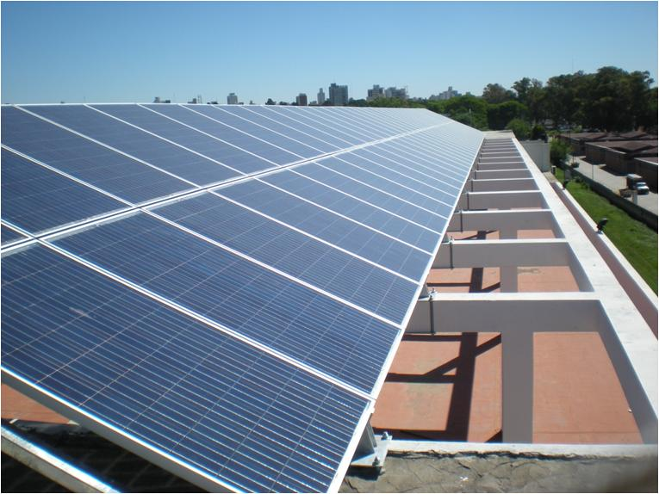
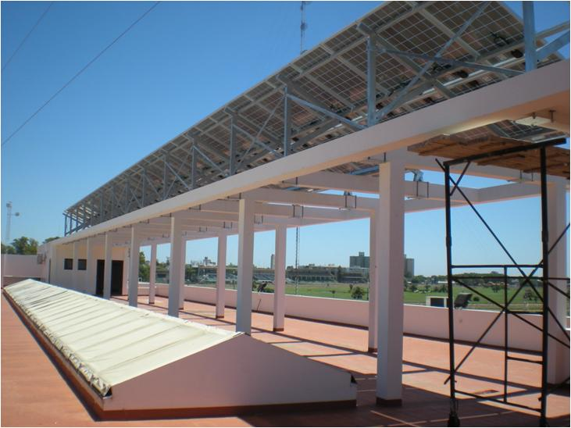
FACULTAD DE INFORMÁTICA – UNLP
DC: 72 × 235 W_{p} ≈ 17 kW_{p}
AC: 3 × 4,6 kW + 1 × 2,8 kW
Generó ≈ 25.000 kWh/año
Aprox. 6% del consumo

Slide 36
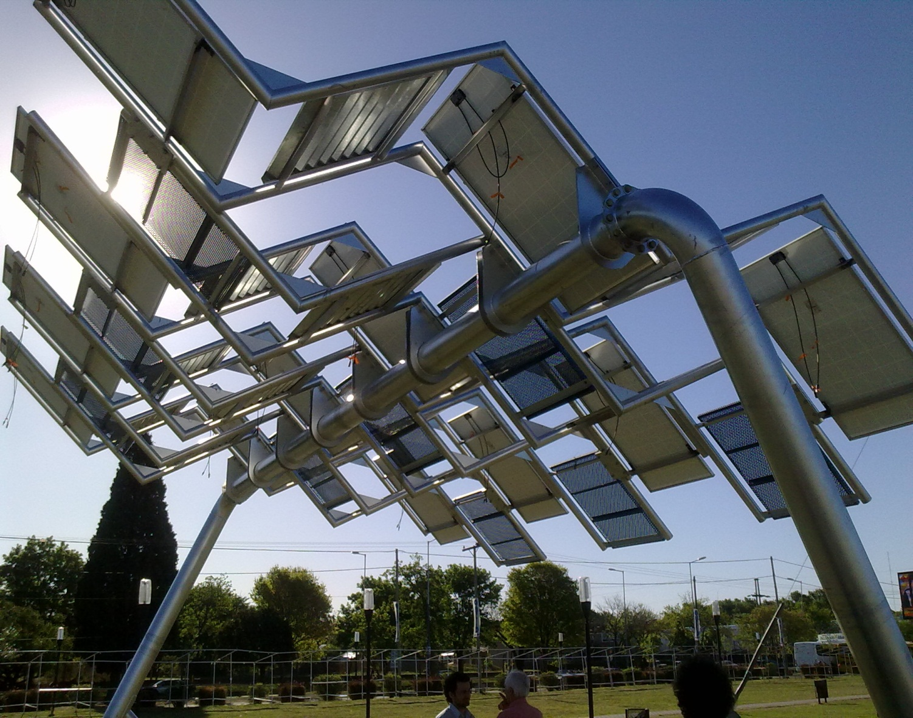
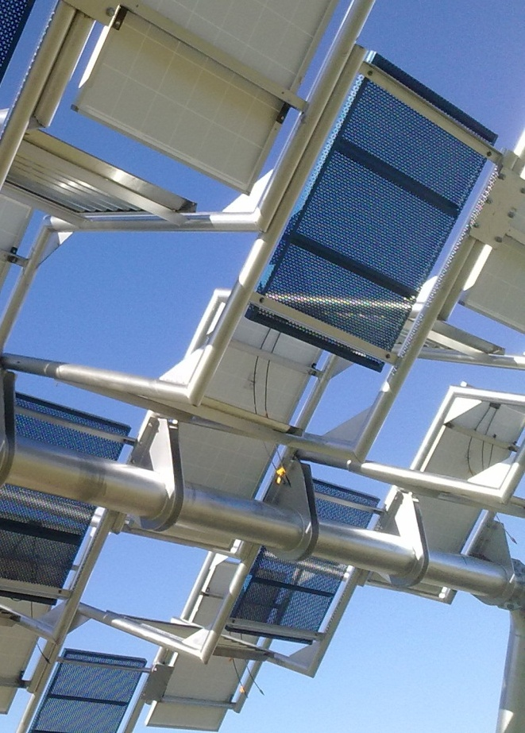
Granadero baigorria – santa fe
Mobiliario Urbano Umbráculo en Plazoleta

Slide 37
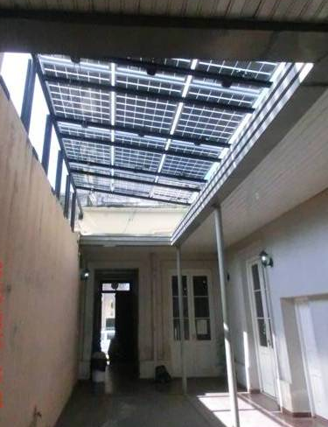
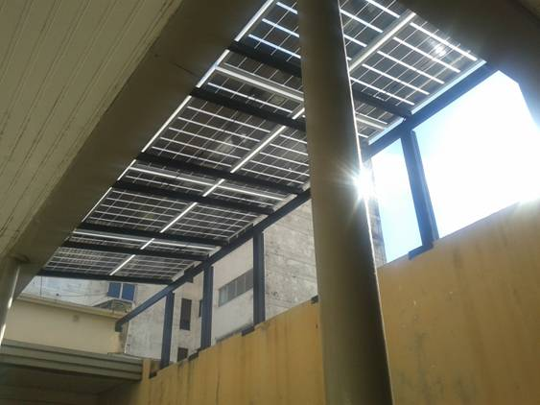
Secretaría de energía de corrientes
Lucernario

Slide 38
NORMATIVA, RESOLUCIONES Y LEYES

Slide 39
NORMATIVA, Resoluciones y LEYES
  Santa Fe: Res. EPE 442/10/2013, GD con FR (1^{ra} en el país)
  Mendoza: Ley 7549/2006, Energías Eólica y Solar – Res. EPRE 019/2015: Reglamento técnico y de facturación GD
  Buenos Aires: Res. 453/2013, generación distribuida (≥ 100 kW)
  Salta: Ley 7824/14 – Res. 1315/14, Balance Neto.
  Córdoba, Entre Ríos, Neuquén, Santiago del Estero, Tucumán, …

Slide 40
congreso de la nación
Proyectos de LEY sobre GD con ER
6 proyectos de Ley en Cámara de Diputados de la Nación
2 Proyectos de Ley en Cámara de Senadores de la Nación

Slide 41
Reglamentaciones Vigentes o en Desarrollo
Cuestiones Técnicas
Conexión monofásica o trifásica, según potencia
Límite de inyección de componentes armónicos de acuerdo con IEC 61000-3-2
Elementos de protección y maniobra incluidos en inversor
Desconexión automática ante corte del suministro eléctrico o parámetros fuera de rango (tensión, frecuencia)
Reconexión automática

Slide 42
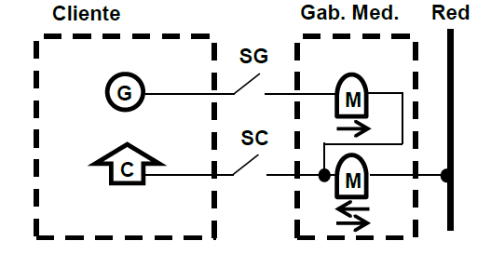
Medición neta de energía
Generada – consumida
Fuente: EDENOR (2015)

Slide 43
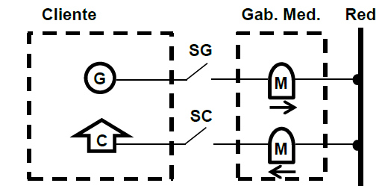
Mediciones de consumo y generación independientes
Fuente: EDENOR (2015)

Slide 44
Costos de generación y tarifas
 | Tarifa Residencial Febrero’16 300 kWh/mes
EPEN T1 – R5 | 0,686 $/kWh (47 U$S/MWh)
EDENOR T1 – R2 | 0,448 $/kWh (30 U$S/MWh)
Fuente: CADER (2015)

Slide 45



FITR 2013 – Energía – Proyecto N° 0039
Generación FV Distribuida y Redes Inteligentes en la localidad de Centenario, Pcia. del Neuquén
Una Experiencia Piloto para otras Áreas Urbanas
Consorcio IRESUD RI
Instituciones públicas
EPEN
UNSAM – Escuela de C&T
+ CNEA (Acuerdo Espec. CNEA-UNSAM)
Empresa privada
Aldar S.A.

Slide 46
CONCLUSIONES
Laboratorios de ensayo en organismos de C&T
Sistemas piloto ⇒ “Nacionalización” del proyecto
Acuerdos/interacción con la mayoría de los actores del sector eléctrico
Desarrollo de normativa, resoluciones y leyes
Formación de RRHH + Difusión
Avanzar en el camino hacia una red eléctrica más sólida que contemple la diversificación de la matriz con ER, la GD, las micro-redes…
Las ER + GD deben ser parte de la estrategia energética de corto, mediano y largo plazo

Slide 47
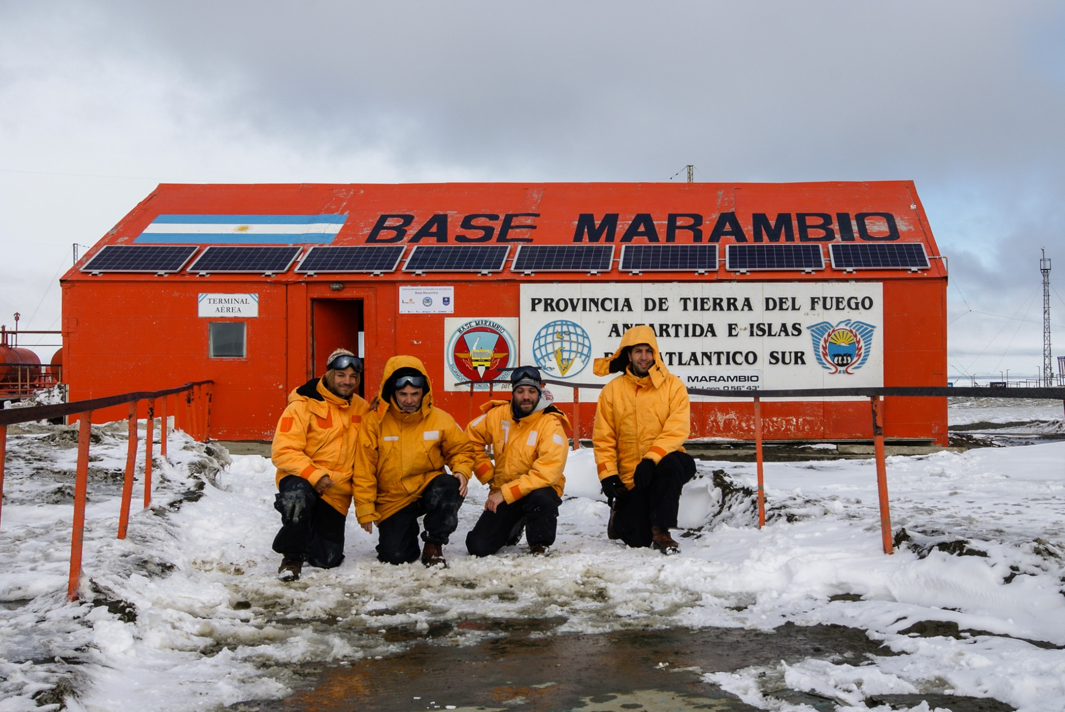
Muchas Gracias!
www.iresud.com.ar

